Slide 1
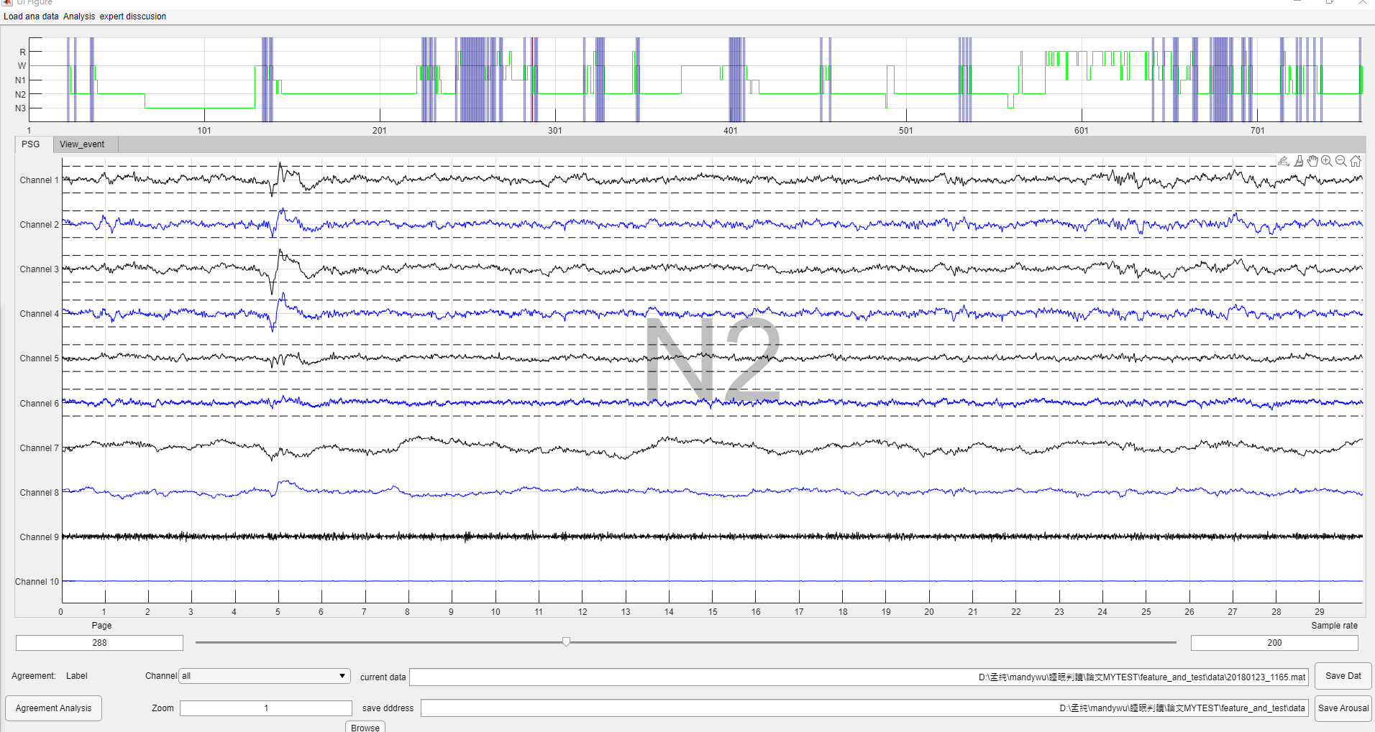
人機協同自動判讀介面使用說明

Slide 2
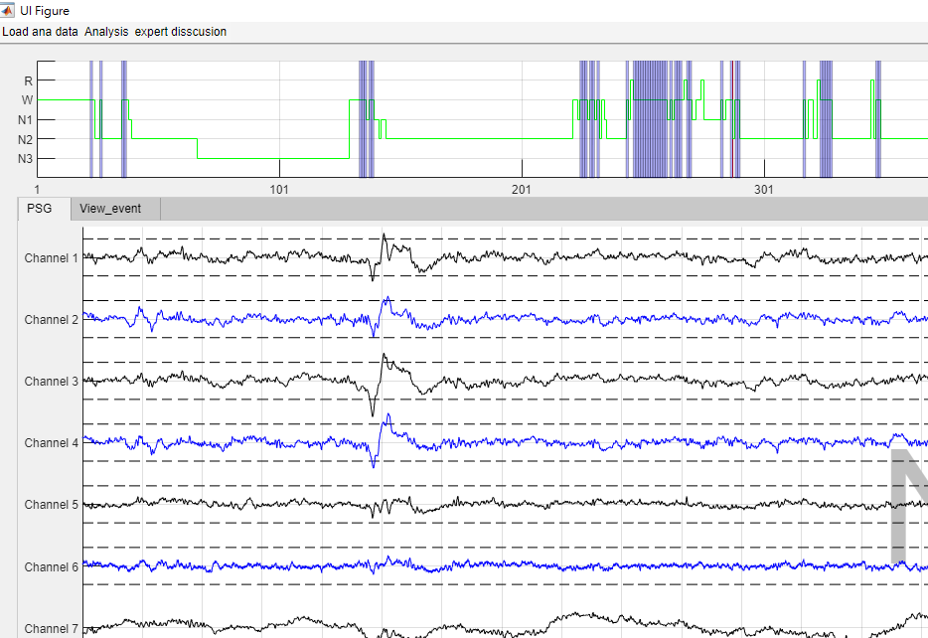
按下load data 將data資料夾中的一筆20130123資料匯入

Slide 3
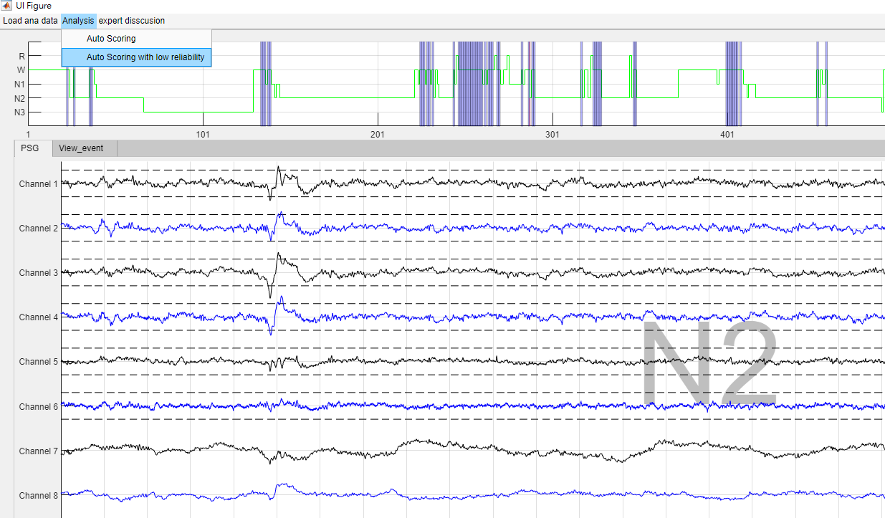
匯入後按下Analysis裡的auto scorinh eith reliabilit跑出包低信賴區間(藍色底標註)的自動判讀結果
使用者可根據此結果繼續修改stage
可先從低信賴區間部分(藍色部分)進行判讀。

Slide 4
完成後按下左下角的Agreement Analysis 即可察看與專家判讀間的一致性比較。

